Slide 1

新加坡开餐饮店投资收益可行性分析
Presentation for 新加坡开餐饮店投资收益可行性分析

Slide 2

引言
新加坡餐饮市场概况
投资意义
研究目的

Slide 3

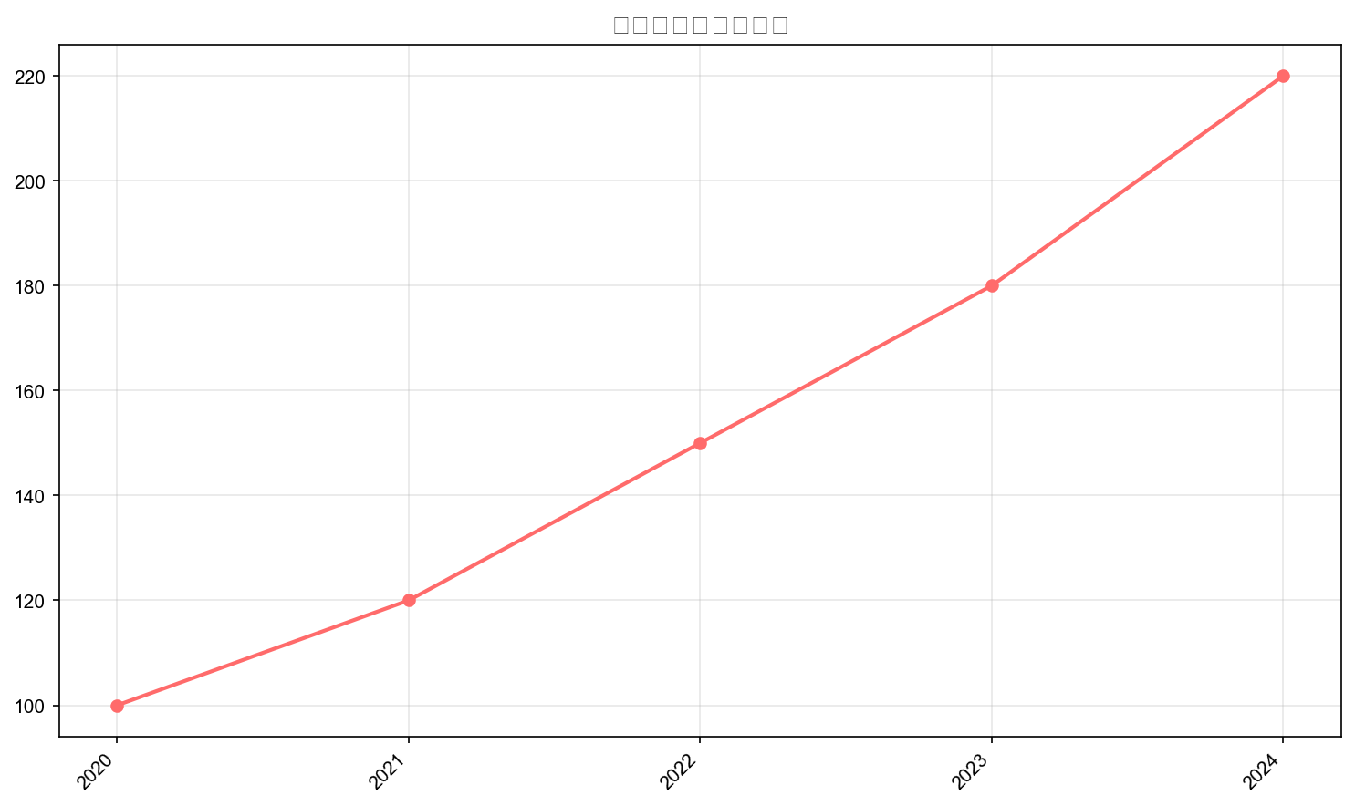
市场分析
市场规模与增长趋势
消费者行为分析
竞争者分析

Slide 4

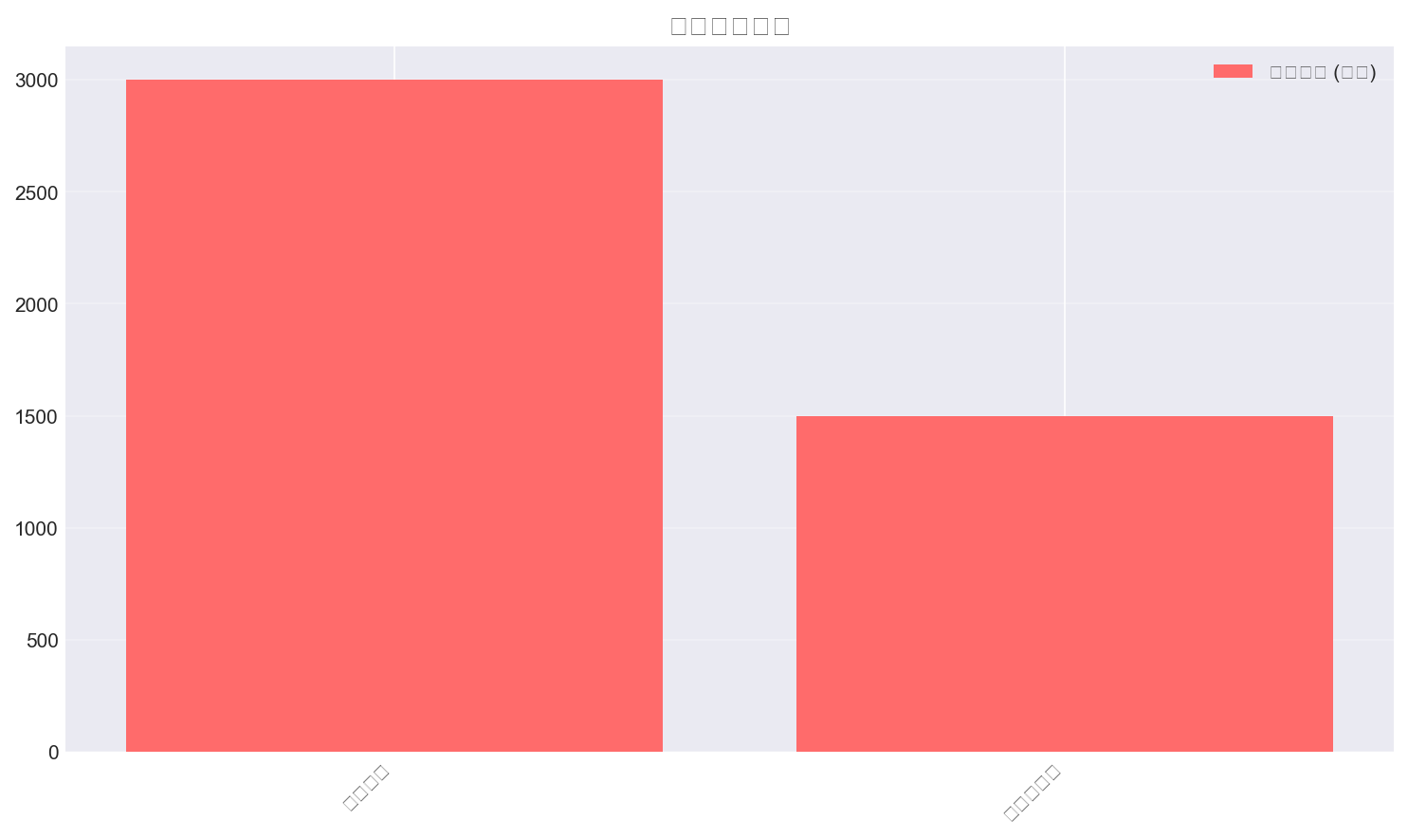
选址分析
选址标准：人流量、目标顾客群、周边竞争程度
热门地段分析：乌节路、滨海湾金沙、小印度与牛车水
租金成本对比：热门地段与一般商业区的租金差异

Slide 5

投资成本分析
在新加坡开设餐饮店涉及的投资成本分析是一个复杂但至关重要的过程。首先，装修与设备投资占据了初始投资的一大块，这不仅包括基础装修费用，还涉及到厨房设备、餐厅家具及相关技术系统的投资。装修风格和设备选择直接影响餐厅的定位和客户体验，因此需要精心规划与预算控制。接着，人力资源成本也是餐饮业中一个重要的开支。从厨师到服务员，每一位员工的招募、培训和薪酬管理都需要投入相应的时间和金钱。新加坡的劳动力成本相对较高，有效的人力资源管理对于控制成本、提高服务质量具有重要影响。最后，营运资金需求分析是确保餐厅平稳运营的关键部分。这包括日常运营成本、应急资金和市场营销费用等，合理的资金管理可以帮助餐厅在竞争激烈的市场中站稳脚跟。整体来说，一个周全的投资成本分析能够为餐厅的成功奠定坚实基础，同时也是实现投资回报的前提。

Slide 6

营收模型
主要收入来源
潜在客户分析
收益预测

Slide 7

风险评估
在新加坡开设餐饮店前，进行彻底的风险评估是必不可少的。首先，市场风险涉及对当前和未来餐饮市场的需求、消费者偏好的变化以及竞争对手的策略进行分析。市场的不确定性可能导致预期收入的波动。其次，财务风险主要涉及资金管理，包括投资回报率、资金流动性以及与供应商和银行关系的管理。不恰当的财务规划可能导致资金短缺，影响日常运营。最后，运营风险包括内部流程、员工、技术和政策的变化对餐饮业务的潜在影响。例如，不稳定的供应链可能导致材料成本上升，而技术故障则可能影响顾客服务体验。因此，识别和管理这些风险是实现投资收益的关键。

Slide 8

政策与法规
理解新加坡的卫生与安全标准
获取食品许可证的流程与要求
遵守新加坡的劳工法规

Slide 9

成功案例研究
案例选择标准
成功因素分析
可复制的策略

Slide 10

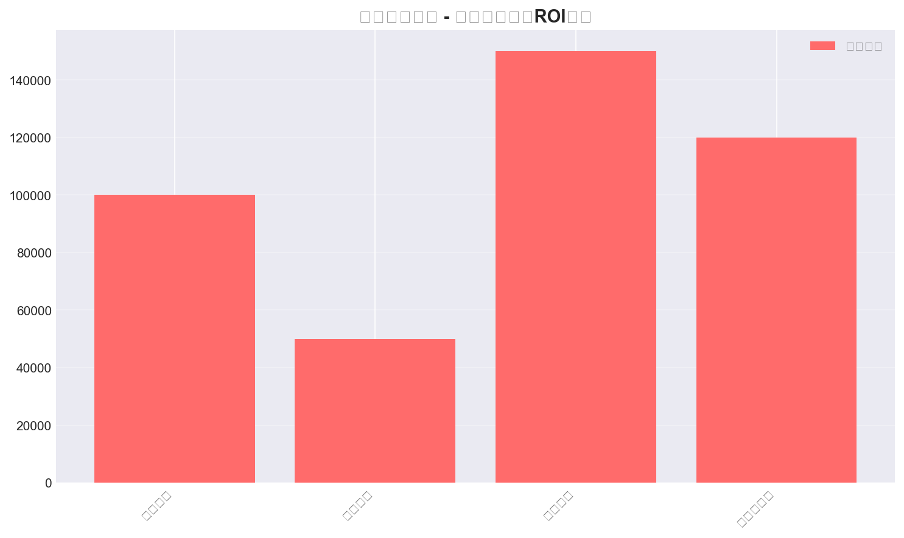
投资回报分析
在新加坡开设餐饮店的投资回报分析是一个多层面的过程，涉及对初始投资成本、运营成本与预期收益的综合评估。首先，投资回报率（ROI）计算是评估任何投资成功与否的基石，它不仅帮助投资者理解将资金投入特定项目后可能获得的回报量，而且可以与其他投资机会进行比较。ROI的计算方法简单，但其背后的数据收集与分析要求精确。接下来，盈亏平衡点分析允许投资者了解餐饮店需要达到多少销售额才能覆盖成本，这是制定价格策略和预测长期财务健康的关键。它依赖于对固定成本和变动成本的深入了解。最后，进行长期财务预测意味着考虑市场趋势、消费者行为以及潜在的经济波动对业务的影响，这对于确保投资长期回报至关重要。通过这些方法的结合使用，投资者可以更全面地评估在新加坡开设餐饮店的可行性，为做出明智的投资决策打下坚实的基础。

Slide 11

结论与建议
主要发现总结
投资建议
未来展望

Slide 12
关键指标 | 分析结果
市场潜力 | 新加坡的餐饮市场具有高增长潜力，尤其是在健康食品和特色餐饮领域。
初始投资成本 | 开设一家中等规模的餐厅，包括租金、装修、设备采购等，预计需要新币20万至30万。
运营成本 | 主要包括人力成本、原材料成本、租金和营销费用，平均月运营成本约为新币10万。
收益预测 | 根据市场调研，一家成功的餐饮店平均月收入可达新币15万至20万，年回报率预计在20%至30%。
风险因素 | 包括竞争加剧、租金上涨、食材成本波动以及经济波动等。

